Slide 1


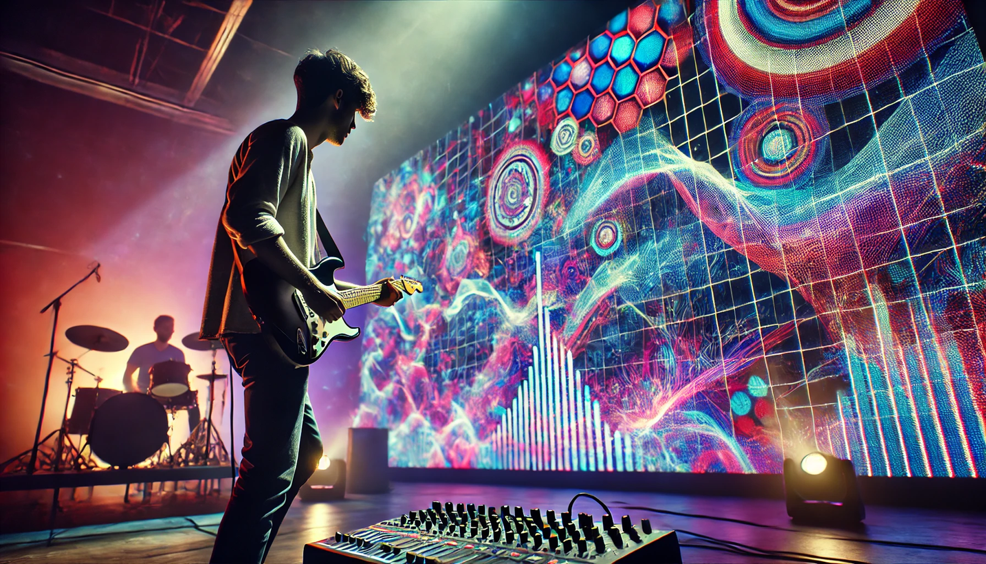


PAGE 01
Music2Image
Generating images from music
ALESSIO SALZANO

Slide 2



PAGE 02
01. INTRODUZIONE

Slide 3



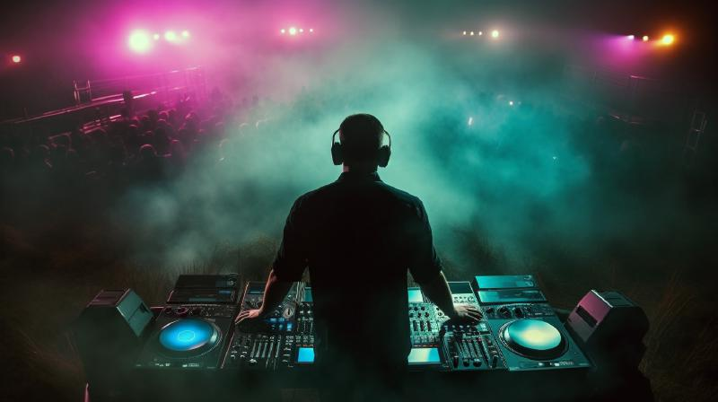
L’importanza delle immagini nella musica
PAGE 03
L’ascolto di musica è ormai accessibile ovunque, ma manca una componente visiva che amplifichi l’emozione della musica stessa.
Aggiungere immagini appropriate può aiutare a trasmettere emozioni e a immergere lo spettatore in uno stato d’animo specifico.

Slide 4
PAGE 04
02. STATO DELL’ARTE

Slide 5




3 POSSIBILITÀ
PAGE 05
RELAZIONE TRA IMMAGINI E MUSICA
DA IMMAGINI A MUSICA
DA MIDI A IMMAGINE

Slide 6
RELAZIONE TRA IMMAGINI E MUSICA
PAGE 06
Questi studi mirano a esplorare come le caratteristiche musicali e visive possano essere correlate per generare immagini coerenti con la musica.
Vengono prese in input la musica e le immagini, ed estratte in modo separato determinate caratteristiche come i ritmi musicali, le tonalita e le texture visive delle immagini.
Attraverso l’uso di reti neurali convoluzionali (CNN) e ricorrenti (RNN), il modello impara la correlazione tra le caratteristiche visive e musicali e, partendo da questa correlazione, genera nuove immagini che sono coerenti con la musica in input

Slide 7
DA IMMAGINI A MUSICA
PAGE 07
Di contro, altri studi hanno affrontato il problema inverso:
data un’immagine, il loro modello estrae determinate caratteristiche visive, le analizza e genera musica che rispecchia tali caratteristiche.
Si potrebbe pensare di utilizzare questa tecnica per comprendere quali caratteristiche visive influenzano specifiche qualità musicali e verificare se l’immagine generata da un determinato modello risulta coerente con il brano musicale.
Andando quindi ad utilizzare questo approccio come un benchmark per valutare la qualità delle immagini generate.

Slide 8
DA MIDI AD IMMAGINE
PAGE 08
In questi studi il sistema analizza i messaggi MIDI, che contengono informazioni dettagliate su note, intensita e timing.
Attraverso l’uso di modelli di intelligenza artificiale generativa, come i modelli di linguaggio naturale (LLM), il sistema interpreta le informazioni estratte, generando caratteristiche emotive e successivamente, genera immagini che rispecchiano queste caratteristiche.

Slide 9
PAGE 09
03.METODOLOGIA
Pipeline del progetto divisa in tre fasi principali:
Trascrizione del Testo, Sintesi del Testo, e Generazione delle Immagini.

Slide 10
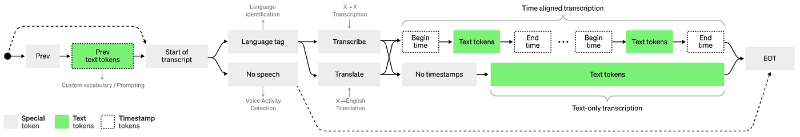
TRASCRIZIONE DEL TESTO
PAGE 10
Whisper è un sistema di riconoscimento vocale addestrato su 680.000 ore di dati che converte l'audio in testo.
Questo passaggio è fondamentale, poiché permette di ottenere una rappresentazione scritta dell'audio, essenziale per la successiva generazione visiva.
La trasformazione iniziale dell'audio in testo è necessaria, poiché le onde sonore non possono essere convertite direttamente in immagini.
WHISPER ARCHITECTURE

Slide 11
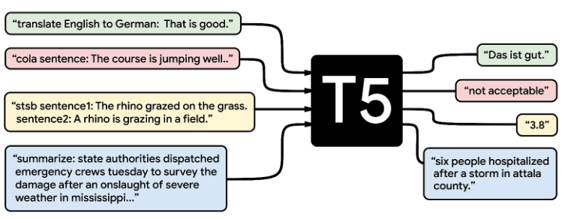
SINTESI DEL TESTO
PAGE 11
Il passo successivo consiste nella sintesi del testo trascritto, necessaria per ridurre l’input testuale e non perdere di generalità.
Questo processo aiuta a evitare dettagli superflui che potrebbero compromettere la coerenza delle immagini generate, concentrandosi sui concetti chiave.
Per fare ciò è stato utilizzato T5-small, un modello di Text-to-Text Transformer, per riassumere efficacemente il testo.
T5 ARCHITECTURE

Slide 12
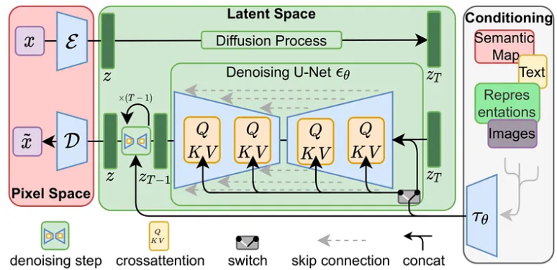
GENERAZIONE DELLE IMMAGINI
PAGE 12
Una volta ottenuto il testo sintetizzato, viene utilizzato Stable Diffusion, un modello di generazione immagini basato su diffusione latente.
Questo modello, addestrato su un vasto dataset (LAION-5B), genera immagini 512x512 coerenti con il testo.
Per migliorare l’efficienza, sono state implementate diverse ottimizzazioni:
Riduzione dei Passi di Inferenza.
Utilizzo della GPU.
Disabilitazione del Safety Checker.
Sequential CPU Offload: per ottimizzare la memoria e consentire una generazione continua.
STABLE DIFFUSION ARCHITECTURE

Slide 13
PAGE 13
04.RISULTATI

Slide 14
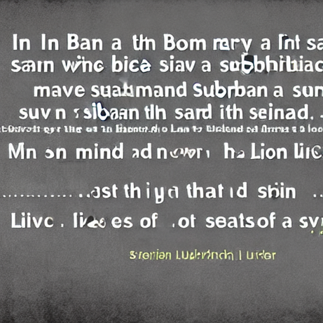
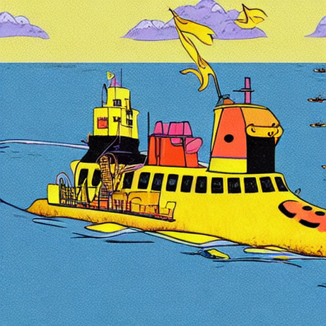
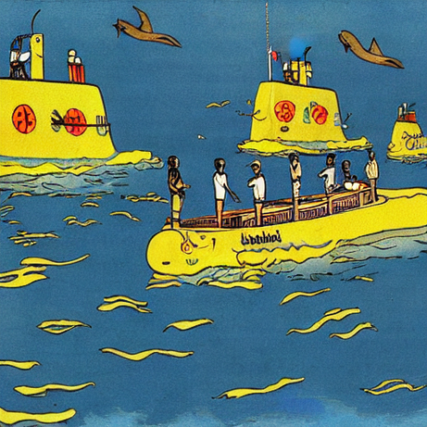


ESEMPI DI IMMAGINI GENERATE
PAGE 14
brano: Yellow Submarine dei Beatles
IN THE TOWN WHERE I WAS BORN, LIVED THE MAN WHO SAILED TO SEA . HE TOLD US OF HIS LIFE IN THE LAND OF SUBMARINES .
IN THE TOWN WHERE I WAS BORN, LIVED THE MAN WHO SAILED TO SEA . HE TOLD US OF HIS LIFE IN THE LAND OF SUBMARINES . WE LIVE IN A YELLOW SUBMARINE .
IN THE TOWN WHERE I WAS BORN, LIVED THE MAN WHO SAILED TO SEA . HE TOLD US OF HIS LIFE IN THE LAND OF SUBMARINES . WE LIVE IN A YELLOW SUBMARINE YELLOW SUBMARINE YELLOW SUBMARINE .
IN THE TOWN WHERE I WAS BORN, LIVED THE MAN WHO SAILED TO SEA . HE TOLD US OF HIS LIFE, IN THE LAND OF SUBMARINES . WE ALL LIVE IN A YELLOW SUBMARINE YELLOW SUBMARINE YELLOW SUBMARINE .
IN THE TOWN WHERE I WAS BORN, LIVED THE MAN WHO SAILED TO SEA, AND TOLD US OF HIS LIFE, IN THE LAND OF SUBMARINES . WE ALL LIVE IN A YELLOW SUBMARINE YELLOW SUBMARINE YELLOW SUBMARINE AND OUR FRIENDS ARE

Slide 15
PAGE 15
05. CONCLUSIONI

Slide 16


PAGE 16
LIMITAZIONI
A GENERAZIONE DELL’IMMAGINE SI BASA ESCLUSIVAMENTE SUL TESTO, SENZA PRENDERE IN CONSIDERAZIONE GLI ELEMENTI MUSICALI, COME LA MELODIA E L’INTONAZIONE, CHE CONTRIBUISCONO A DEFINIRE IL CONTESTO EMOTIVO DELLA SCENA.
LIMITAZIONI DELL'HARDWARE
CON DELL’HARDWARE PIÙ POTENTE
SI POTREBBERO RAGGIUNGERE TEMPI
DI GENERAZIONE DELL’IMMAGINE
VICINE AL REAL TIME

Slide 17
PAGE 17
SVILUPPI FUTURI
Considerare la parte musicale del brano, andando ad utilizzare dei modelli che consentono di analizzare gli elementi musicali, come la melodia e l’intonazione dell’artista, e di estrarne caratteristiche significative da passare ad un modello di generazione delle immagini che non prenda come input il solo testo, ma anche queste caratteristiche significative, permettendo di generare immagini piu coerenti e fedeli all’atmosfera del brano

Slide 18


PAGE 18
GRAZIE PER L’ATTENZIONE!

